Slide 2
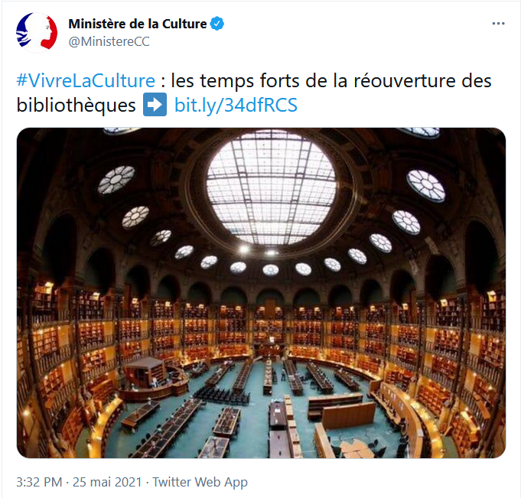

Slide 3
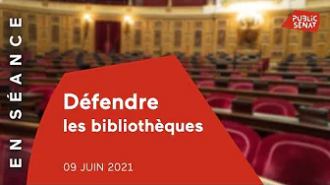
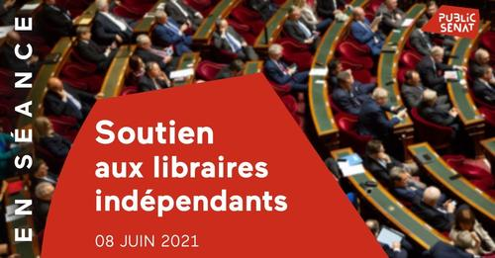
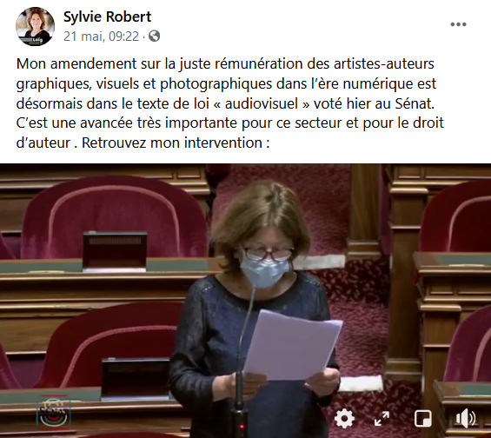
Les acteurs de la « chaîne du livre » au Sénat
Proposition de loi visant à conforter l'économie du livre et à renforcer l'équité et la confiance entre ses acteurs : adoptée au Sénat.
Projet de loi relatif à la régulation et à la protection de l'accès aux œuvres culturelles à l'ère numérique.
Proposition de loi relative aux bibliothèques et au développement de la lecture publique, à l’initiative de Sylvie Robert : adoptée au Sénat.
Régime de gestion collective étendu, conforme aux exigences de l’UE.

Slide 8
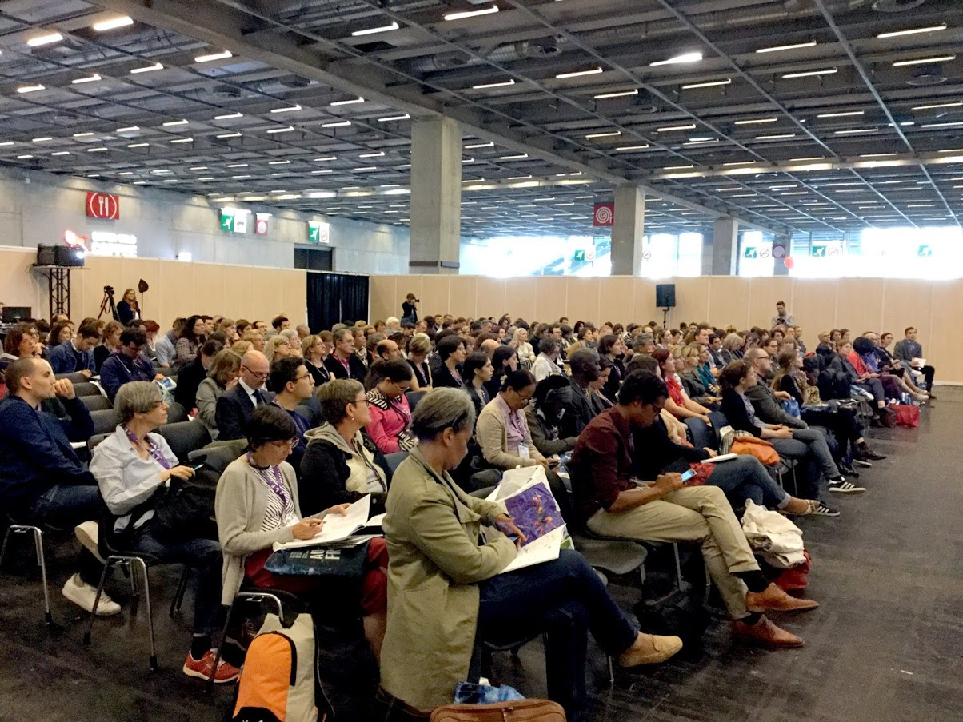

Slide 9
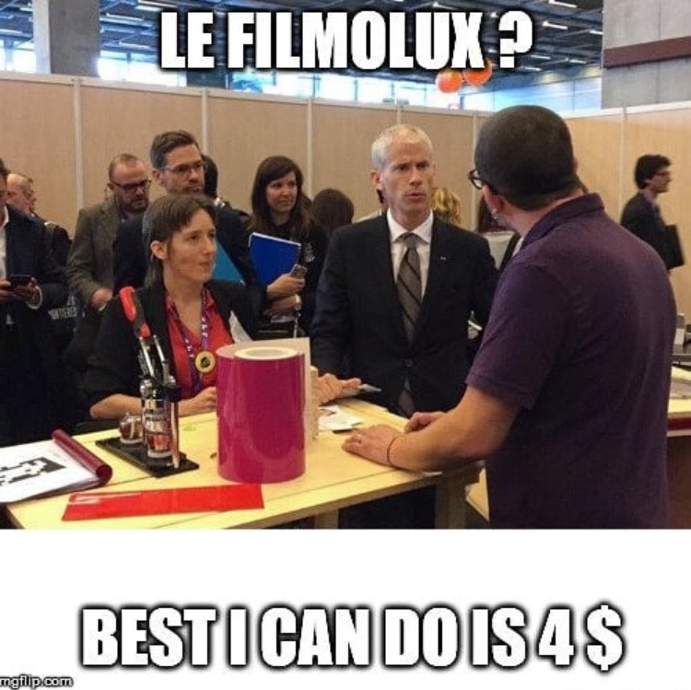
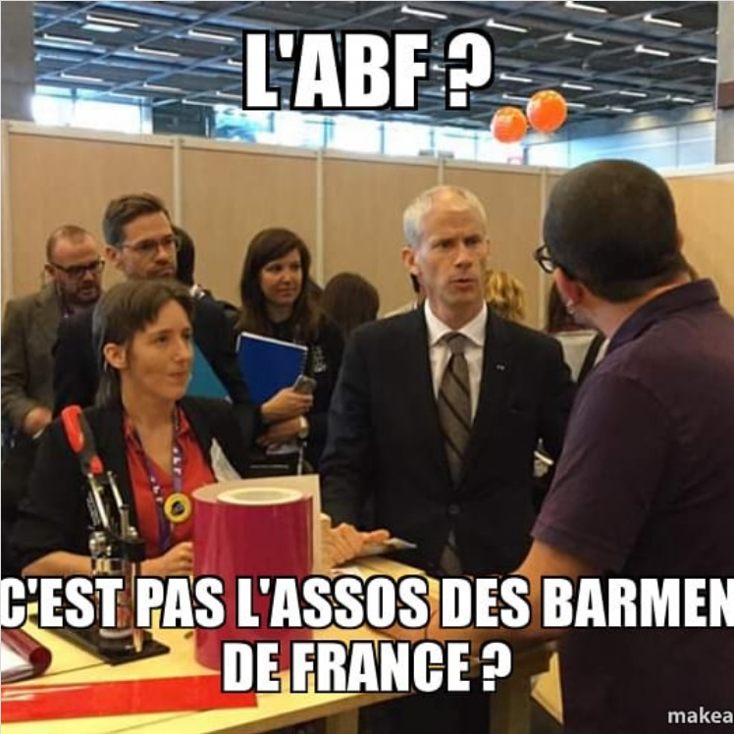
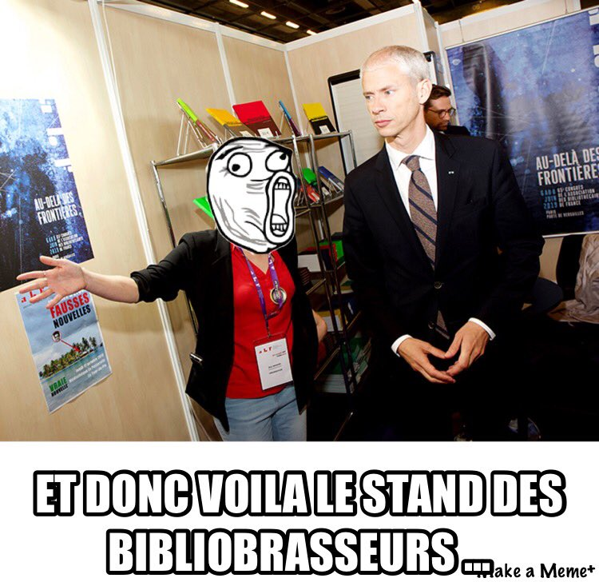
2019, rencontre avec le Ministre de la Culture

Slide 10
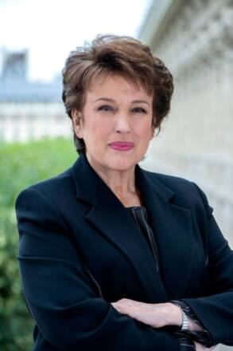
2020 : changement de ministre

Slide 11
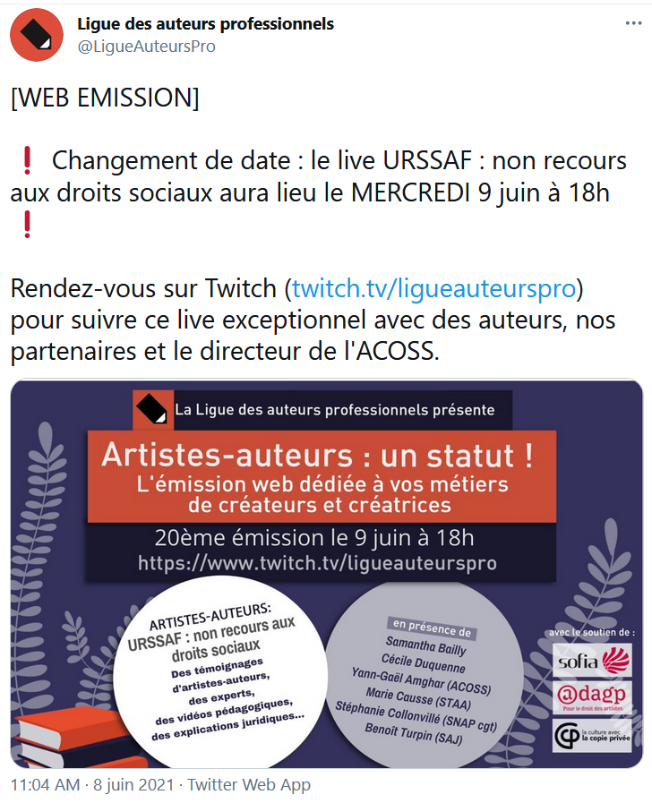
À l’origine de la création : un·e auteur·e

Slide 12
3h en 2019, 7h + bénévolat en 2021 !

Slide 13
Bienvenue dans la 4e dimension
La Quatrième dimension « L’homme obsolète », 1961
Saison 2 épisode 29

Slide 14
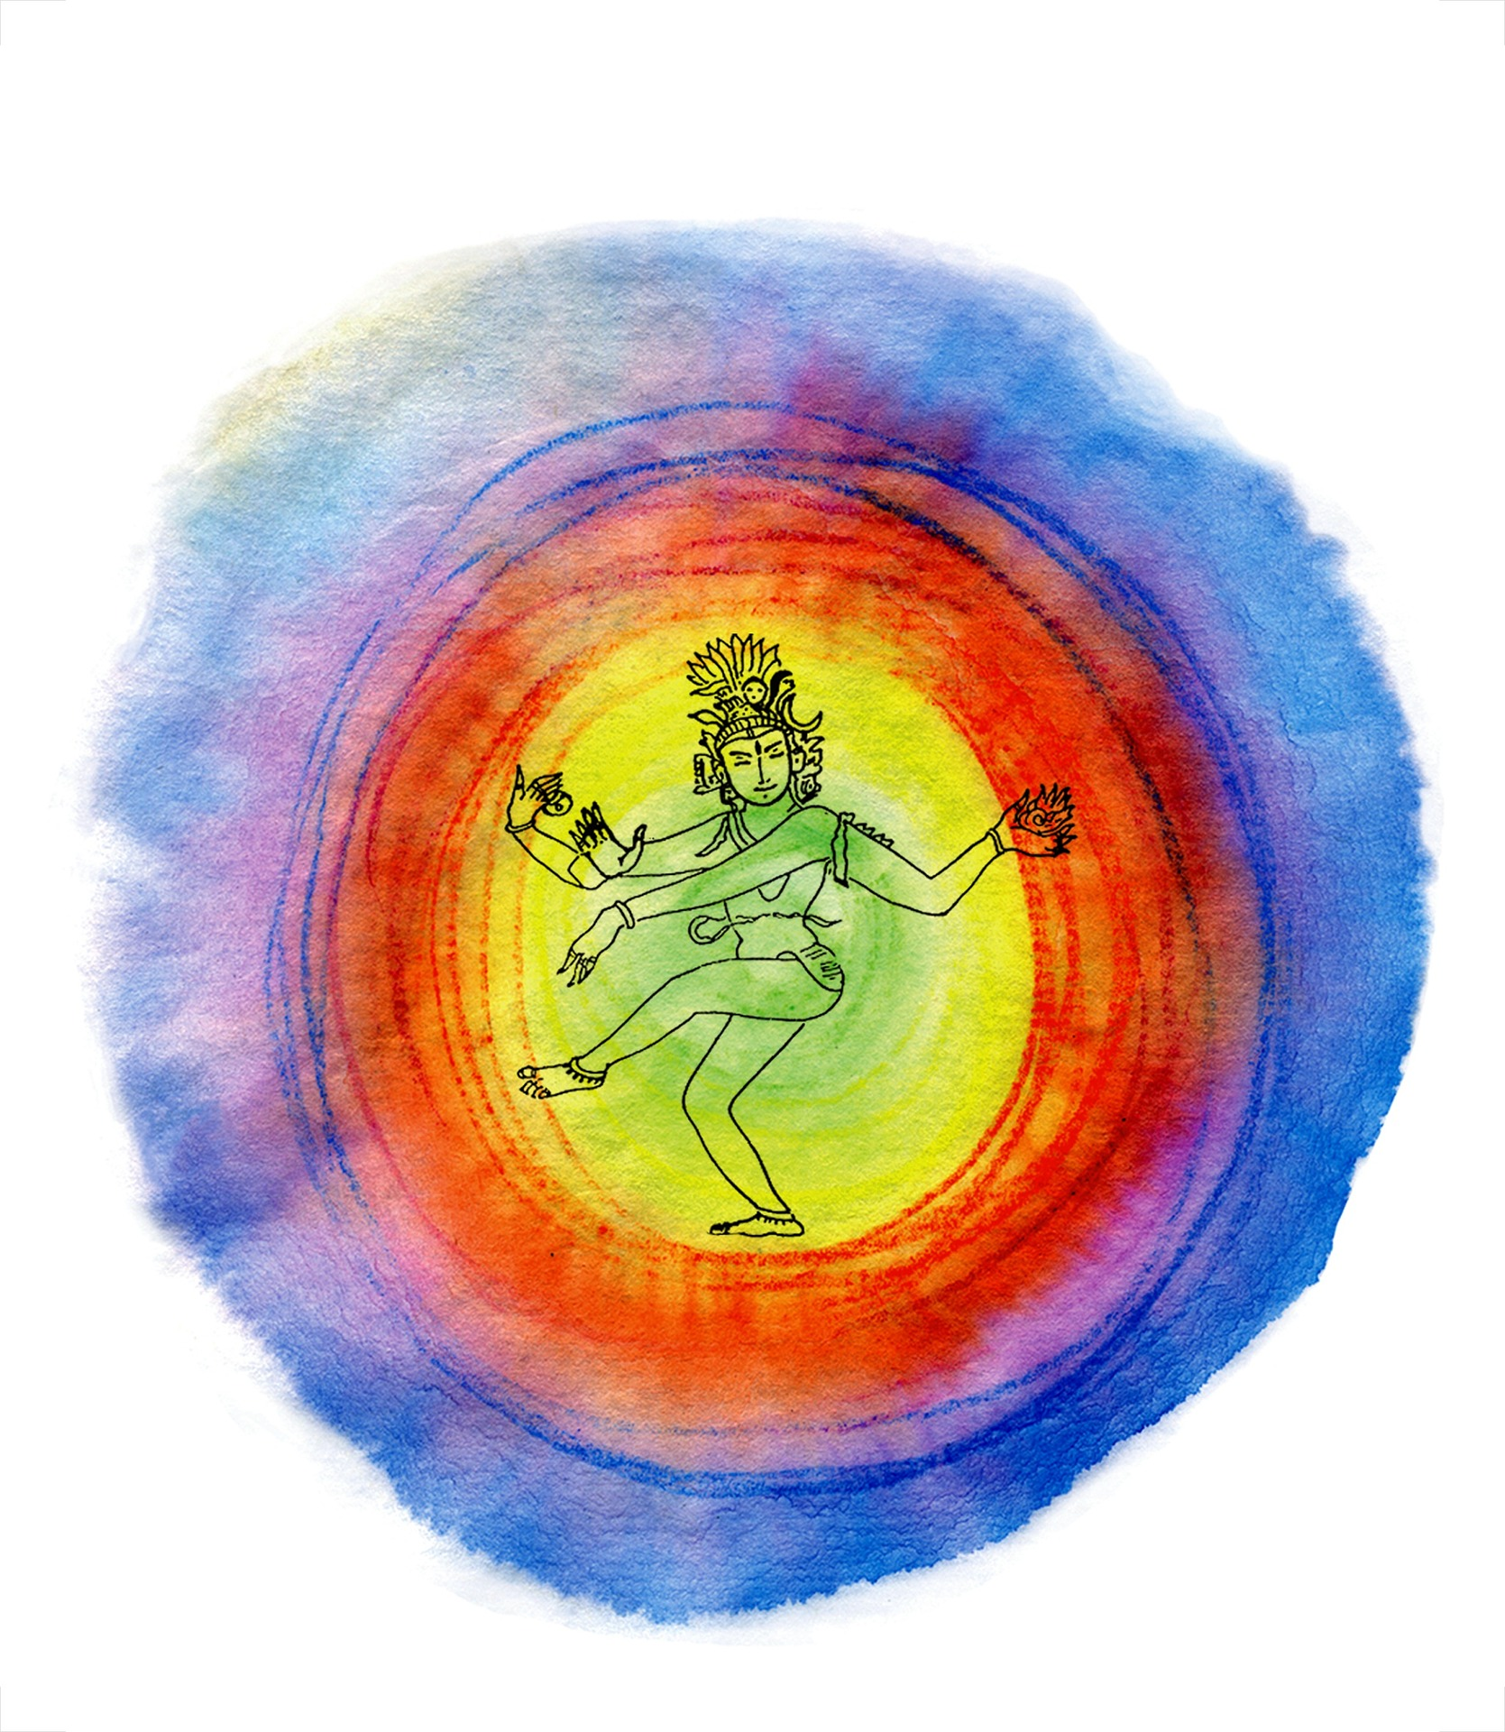

Slide 15
2

Slide 16
Culture essentielle
Notes:
Discours 2019 : « La culture n’est pas un besoin primaire, pourtant elle est essentielle. »

Slide 17
De l’inclusion numérique

Slide 18
Prospective de 2019…

Slide 19
Prospective de 2019…

Slide 20
Prospective de 2019…

Slide 21
Prospective pour 2021 et après ?

Slide 23
1er confinement
Notes:
Mars 2020 : 1er confinement.

Slide 24
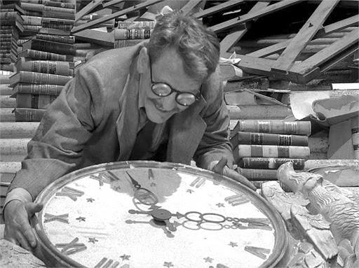
De retour dans la 4e dimension
La Quatrième dimension « Question de temps », 1959
Saison 1 épisode 8

Slide 25
CC By-NC-ND Bibliothèques de Montréal

Slide 26
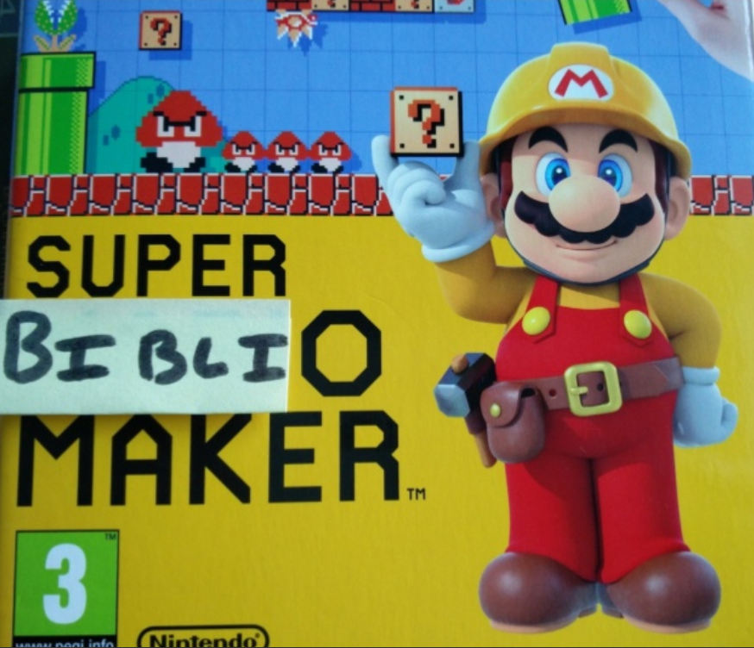

Slide 27
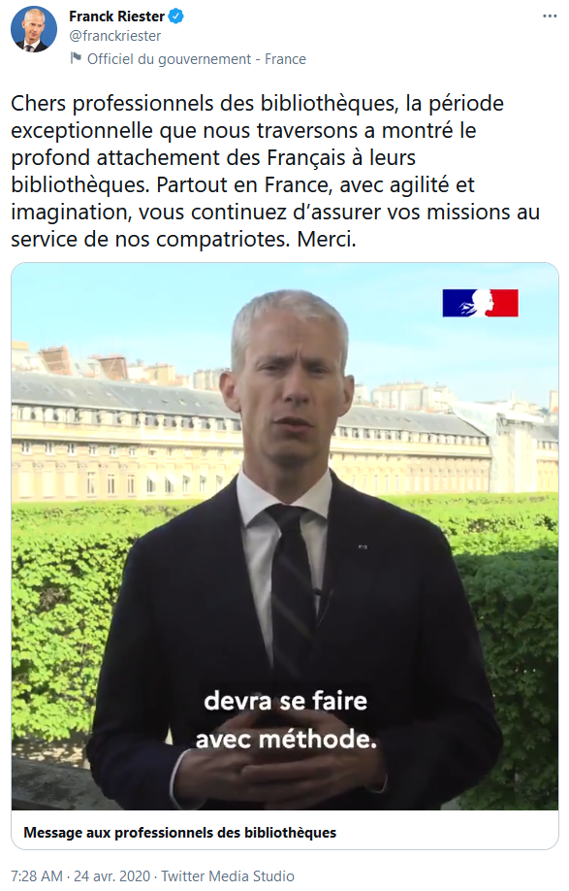
Premier déconfinement
« S’agissant des activités culturelles, parce qu’ils ne peuvent plus fonctionner facilement en rest… parce qu’ils peuvent fonctionner plus facilement, pardon, en respectant des règles sanitaires, les médiathèques, les bibliothèques, et les petits musées, si important pour la vie culturelle de nos territoires, pourront rouvrir leurs portes dès le 11 mai. »
https://twitter.com/franckriester/status/1255138126390951938

Slide 28
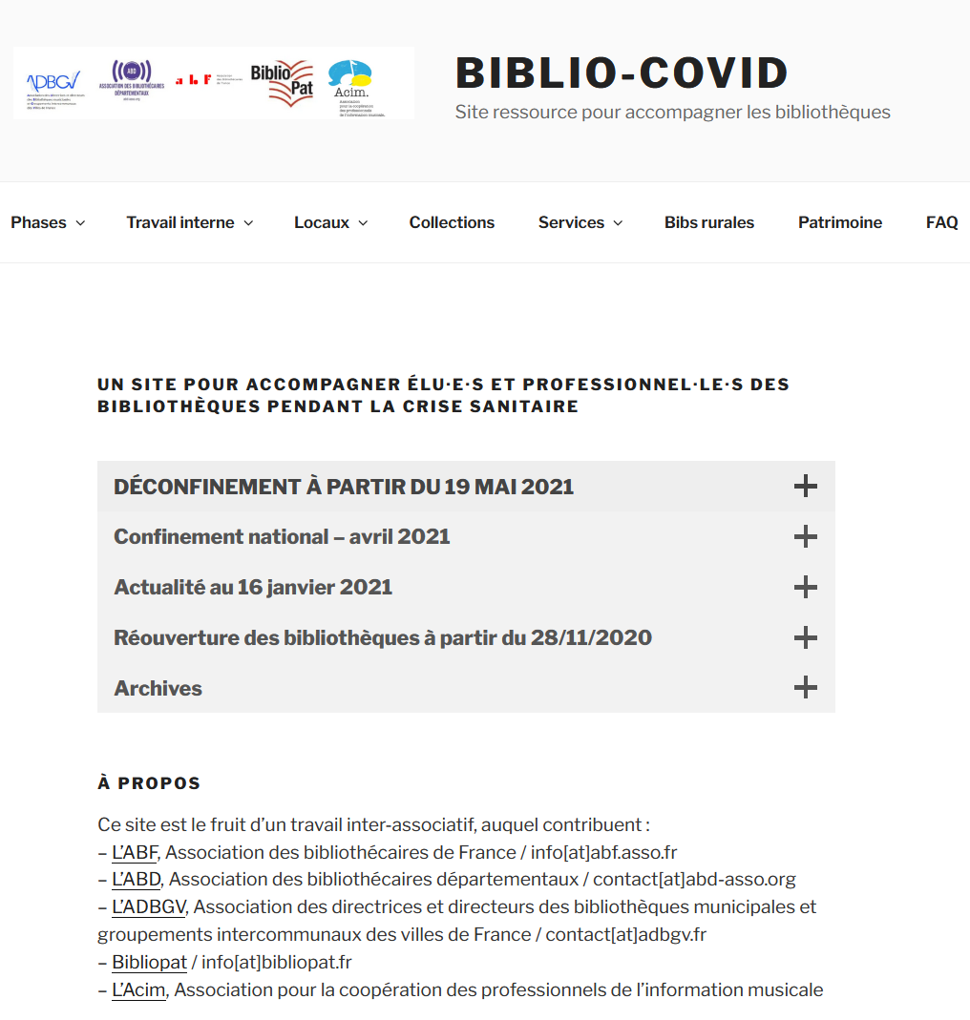
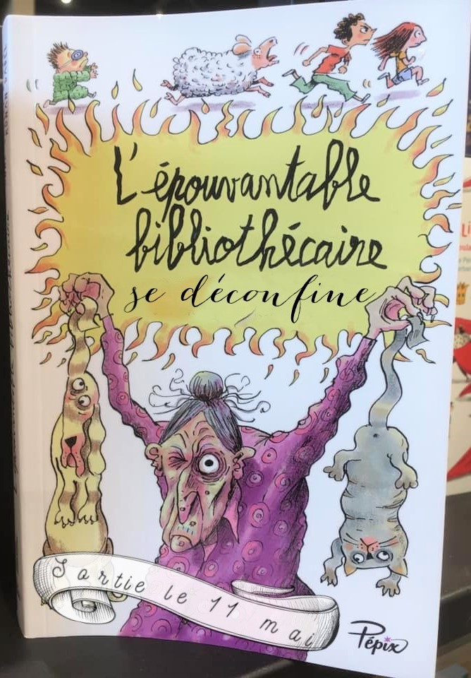
Notes:
Le maître mot : adaptation !

Slide 29
La valse des infographies
Notes:
Click & collect, drive, portage… Tous les moyens sont bons pour récupérer un peu de culture !

Slide 30
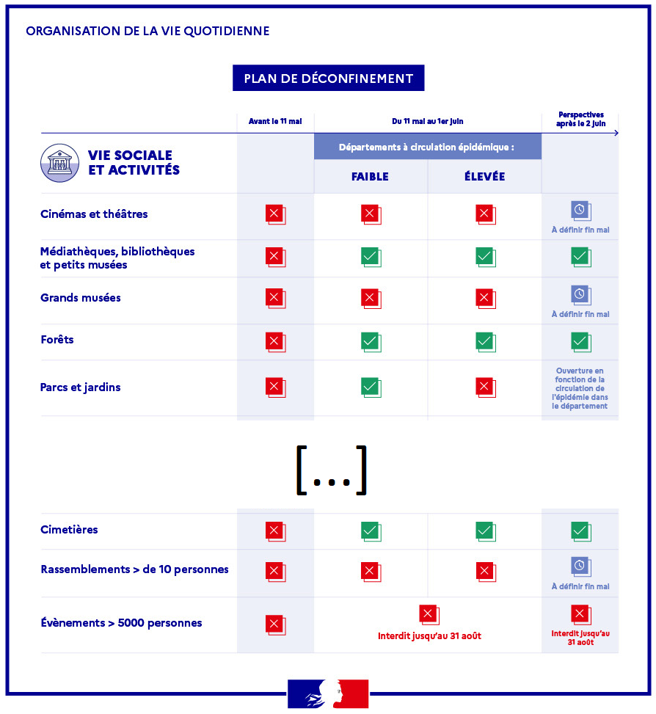
Au gré des déconfi-reconfi-redéconfinements
Mai 2020 :
Bibliothèques et petits musées, dans le même lot
que les forêts et cimetières…
Novembre 2020 :
Bibliothèques reliées aux librairies, et assimilées aux commerces.
Avril 2021 :
Bibliothèques, lieux de culture, rejoignent les lieux de culte sur l’attestation de déplacement.

Slide 31
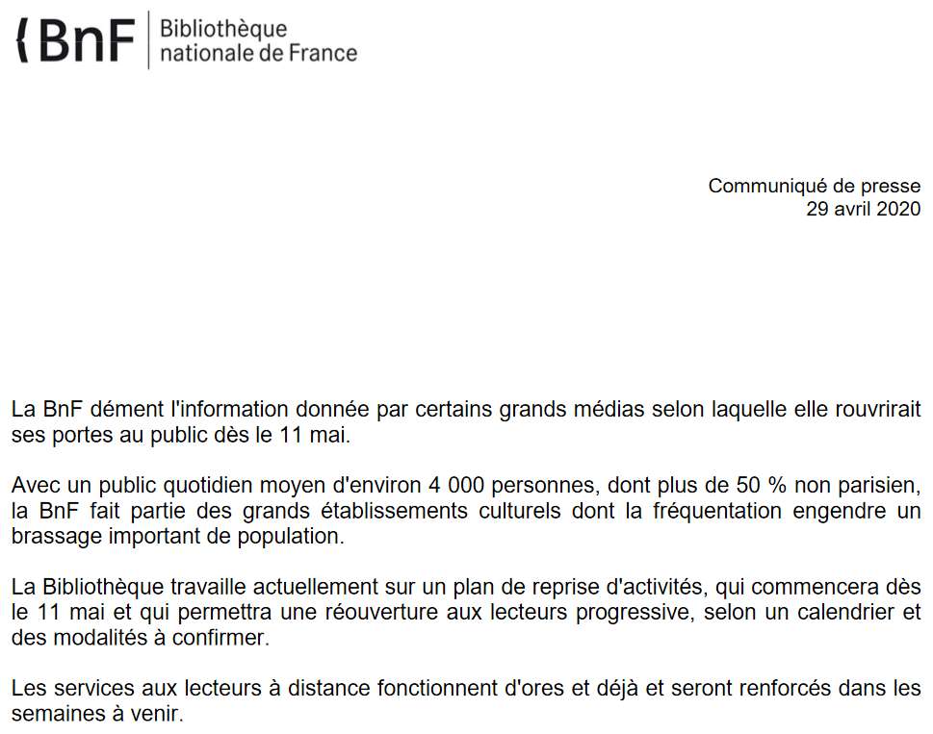
Ouverte ? Pas ouverte ?
Mais du coup, vous êtes ouvert ou pas ?

Slide 32
La quarantaine
X-men VS Magenta – 1963, éd. Marvel dessin Jack Kirby

Slide 33
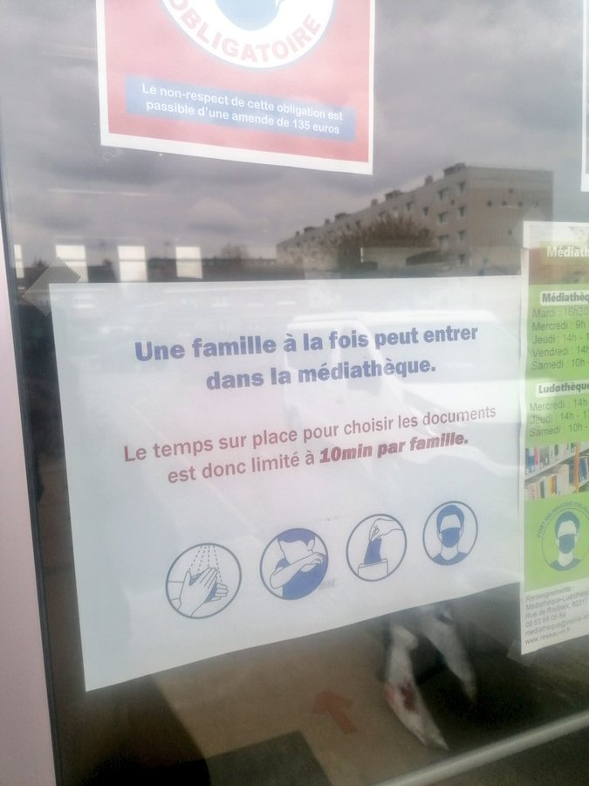
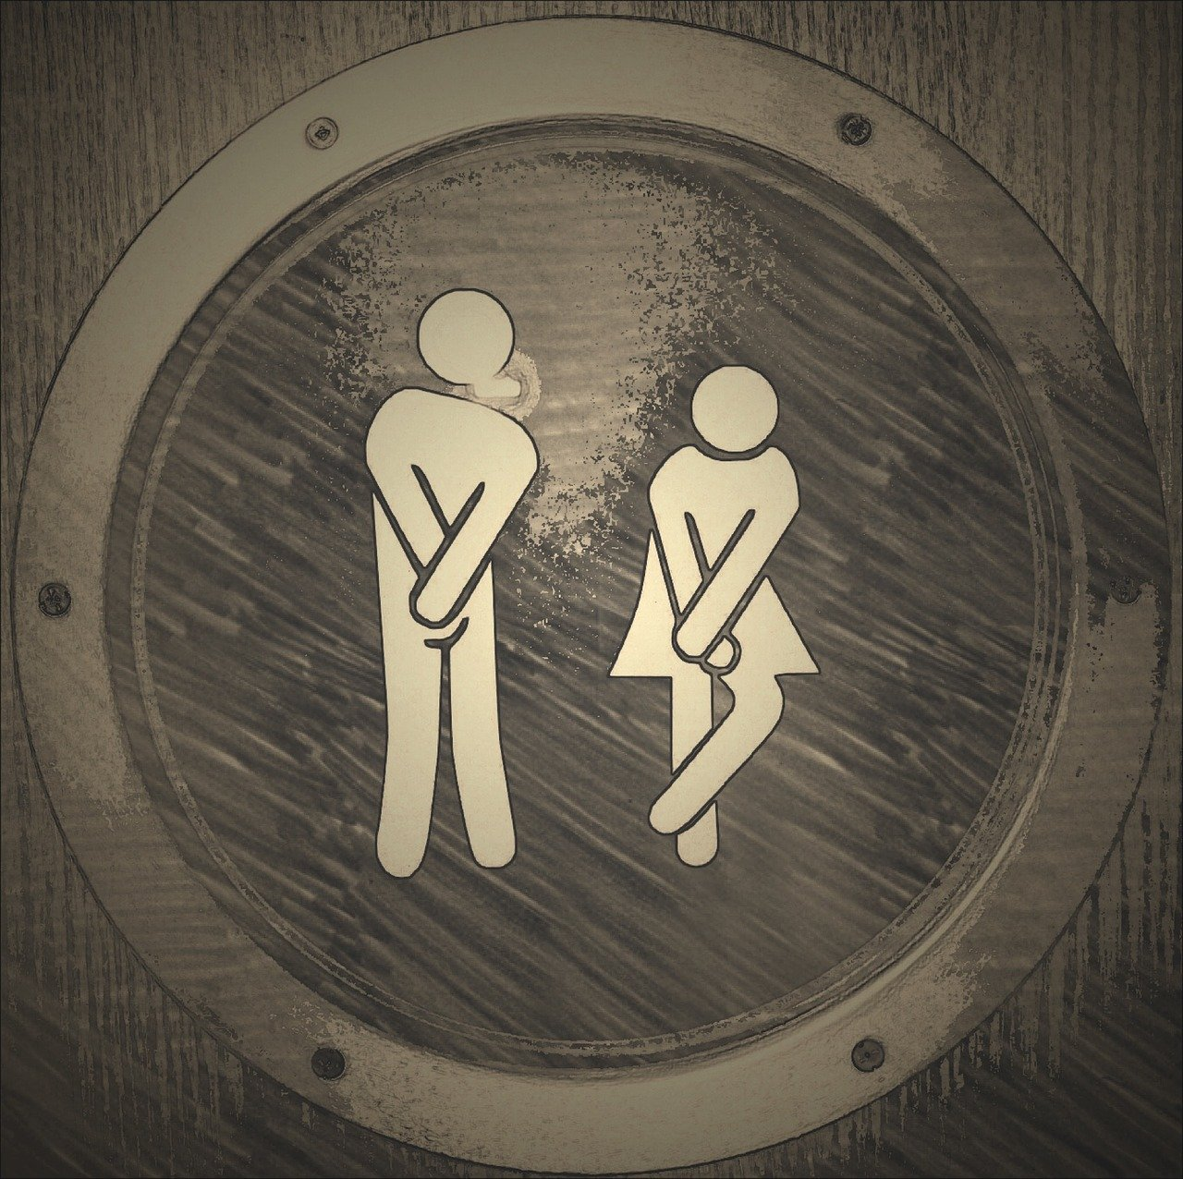
Le meilleur du pire
Vous avez réservé ?
Pas de masque ? Vous ne rentrez pas.
La jauge est pleine, patientez.
Merci d’arrêter de lire, pas de consultation sur place.
Désolé·e, les toilettes sont condamnées.
…

Slide 35
Notes:
Après tous ces remous, le soleil se lève à nouveau. Que reste-t-il de cette période traversée ?
- De la nécessité de renouer avec une politique de la relation, en présentiel :
Action culturelle, remise des assises, reprise de la consultation sur place…
- Ne pas abandonner les pratiques numériques : hybridons !
Continuons ces Heures du conte en vidéo, ces parties de jeu en ligne… afin de continuer à toucher nos publics à d’autres moments, par d’autres biais, comme afin de capter de nouveaux publics.
Retour vers : le tiers lieu, des espaces inclusifs et accessibles (cf TR)

Slide 37
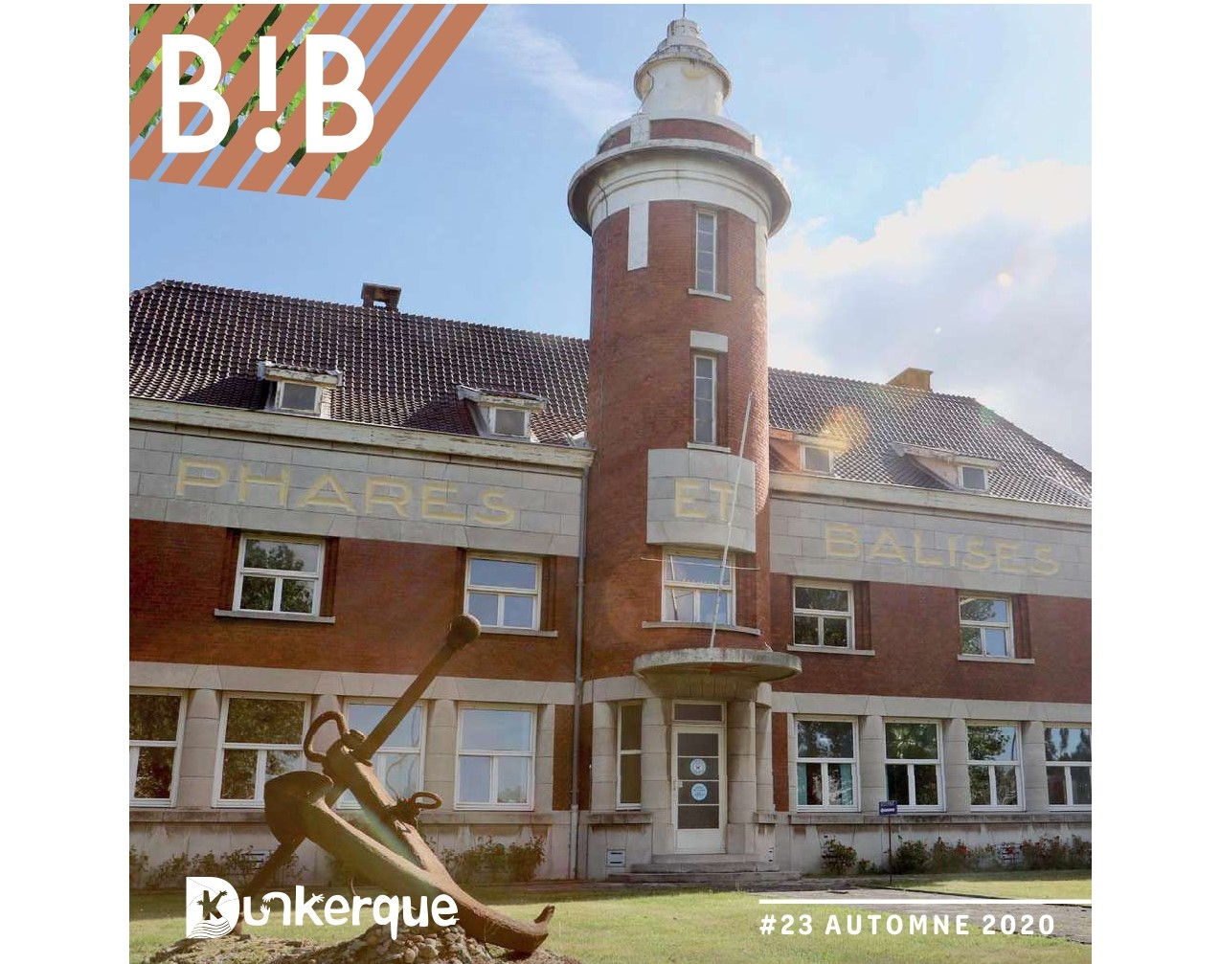
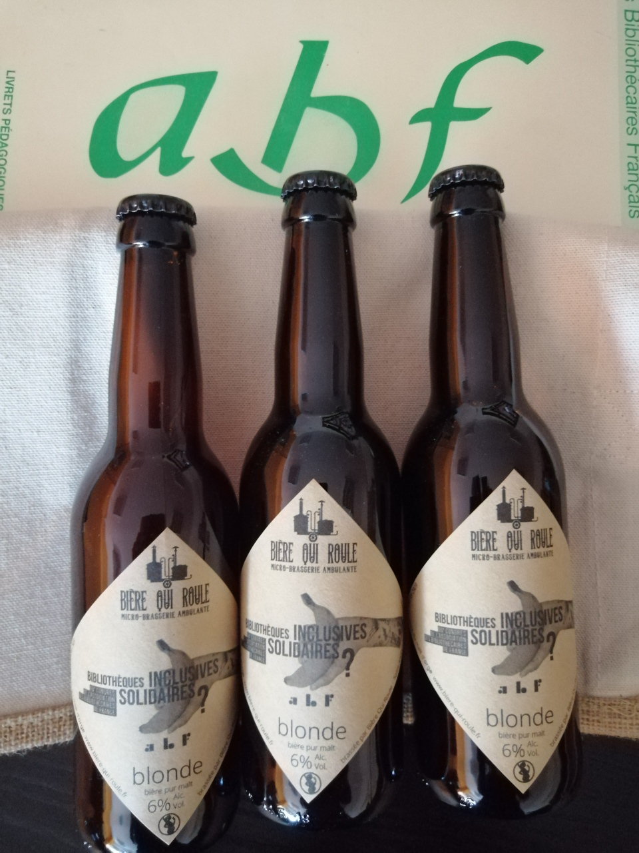
Le Dunkerque manqué

Slide 38
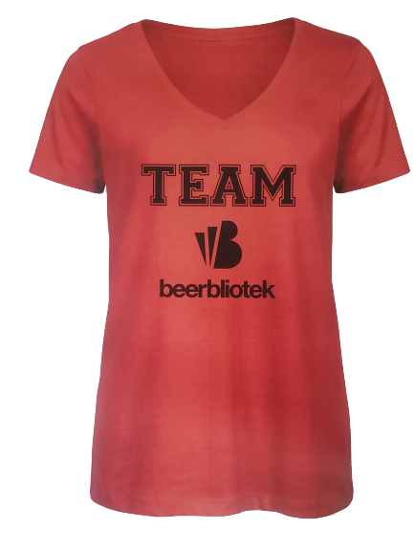
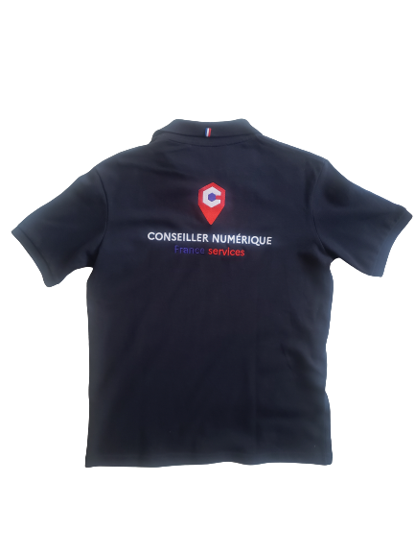
Dress code de présidente

Slide 40
Image : Flaticon.com

Slide 43
Bon congrès !
#ABF2021

